Slide 1
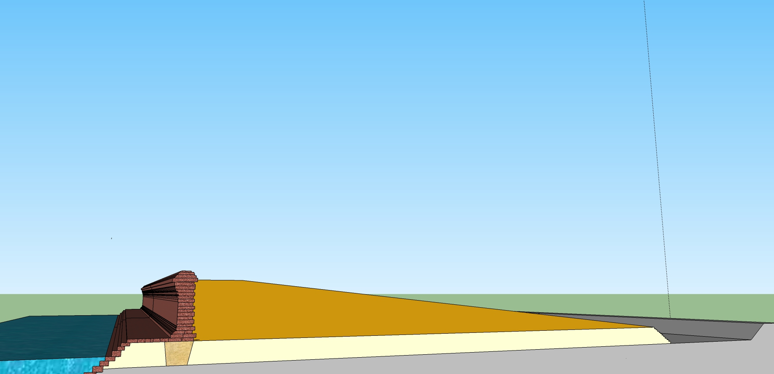
Travaux de conservation et de restauration de la structure
de la muraille de la ville d’Angkor Thom
Présenté par MAO Sokny, architecte
Membre du personnel technique
Direction de la Conservation des temples au sein du Parc d’Angkor et de
l’Archéologie préventive de l’Autorité nationale APSARA

Slide 2
Sommaire
1- Introduction
2- Objectifs de l’intervention
3- Enjeux et solutions
4- Activités et résultats
5- Prolongement d’activités

Slide 3
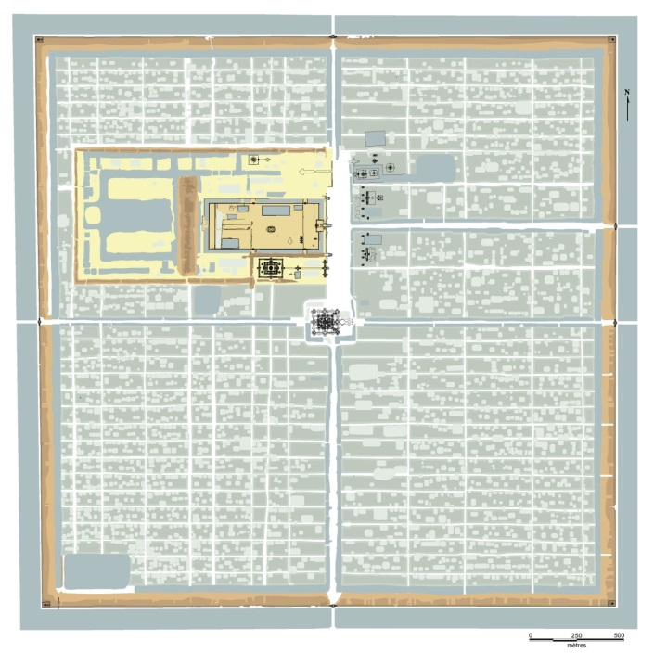
1. Introduction
Angkor Thom est la dernière Capitale de l’Empire khmer, avec une muraille bien solide où se trouvaient les demeures, les maisons des mandarins travaillant pour le Palais, l’hébergement des soldats ainsi que les bâtiments administratifs du Royaume et plusieurs temples.
La muraille a été construite en pierre (grès, latérite) au tour d’Angkor Thom dont le périmètre mesure 12 km, à 7.5 m de haut, soit une superficie de 145.8 Ha. Elle est entourée par les douves de 100 m de large.
Il y a 5 portes à travers lesquelles on franchit les ponts qui enjambent les douves. Chacun des 4 côtés de l’enceinte possède une porte d’entrée sauf celui de l’est qui en comporte deux.
Devant chaque porte d’entrée, deux rangées de statues sont posées, l’une à droite représente Deva, l’autre à gauche Asura au nombre equivalent de 54 chacune, qui font un total de 108. Ils représentent les personnages mythiques protecteurs de la ville d’Angkor Thom.
À l’angle de la muraille, ont été construits 4 petits temples en grès où les inscriptions révèlent le nom du roi fondateur, Jayavarman VII qui eut l’initiative de la construction de la muraille au sein de laquelle se trouvent les douves.
(Plan global de la ville d’Angkor Thom)

Slide 4
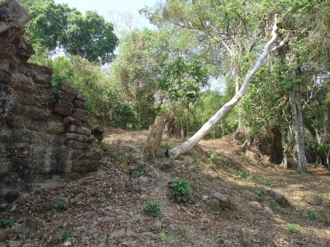
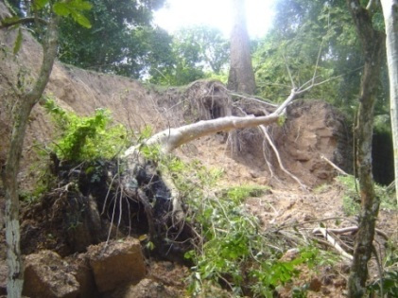
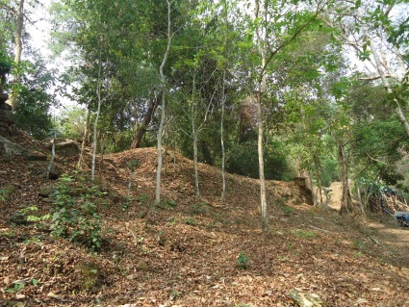
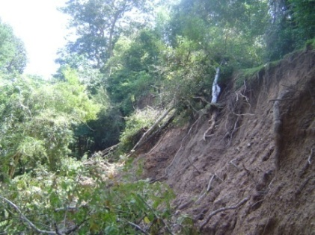
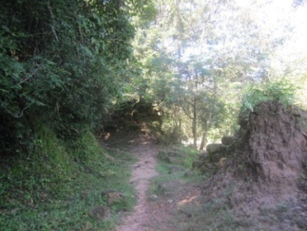

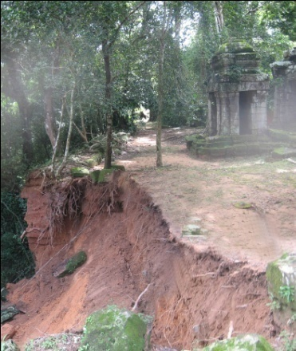
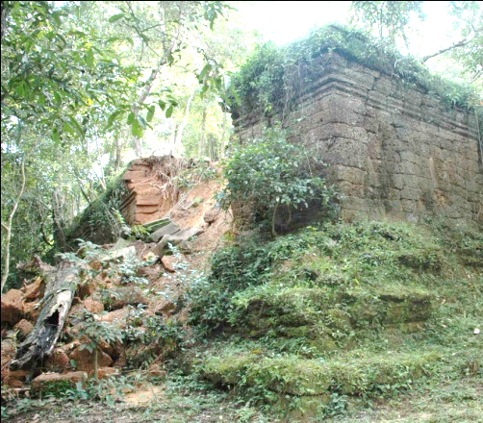
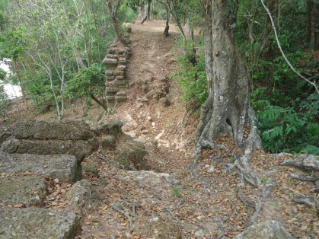
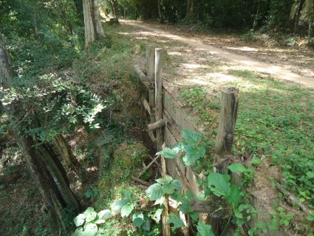
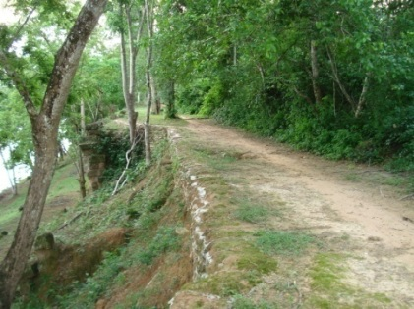
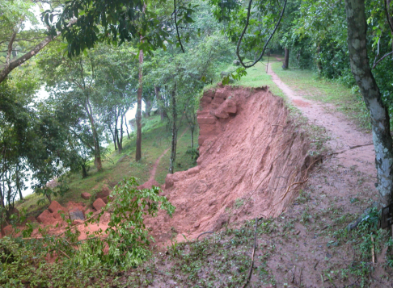
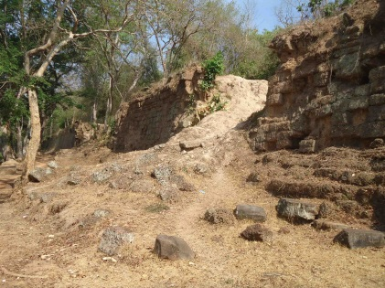
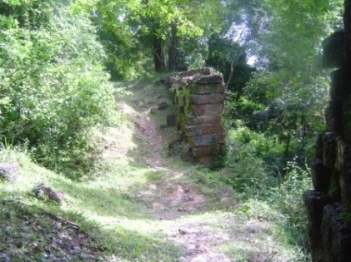
Situation de risqué et des écroulements en 2011
1
2
1
2
3
N
3
4
La section effondrée dont la date est inconnue
Effondrement récent (octobre 2011)
4

Slide 5
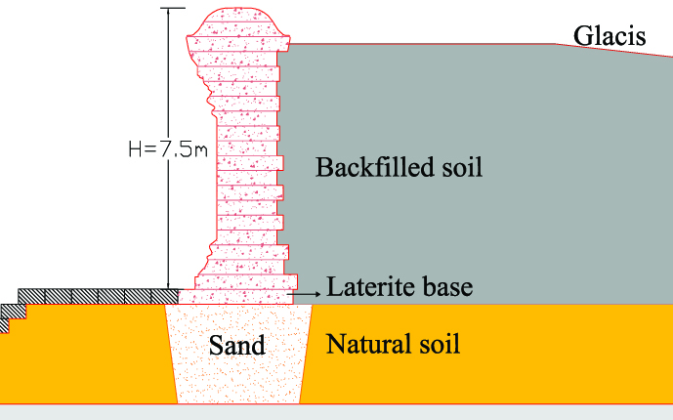
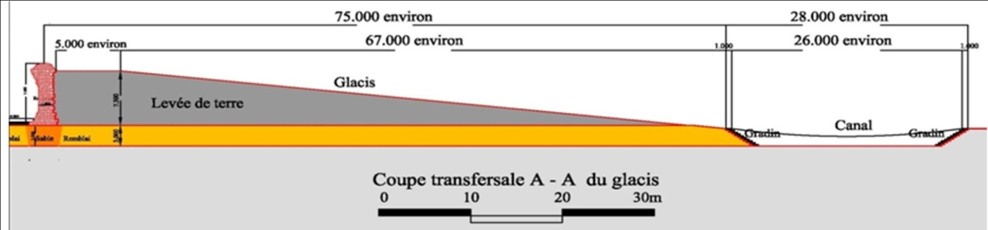
Crossed section of Angkor Thom wall
2- Objectifs de l’intervention
Étaiement et mise des sacs de sable pour supporter la structure du mur effondré pour éviter que cela continue à s’affaisser.
Entretien de la structure initiale de la muraille.
Formation des villageois et participation à la conservation pour susciter l’amour du patrimoine.
Conservation de la structure ancienne pour la montrer à la jeune génération.
Travaux de conservation, de restauration et de gestion du patrimoine culturel.
Restauration de la muraille pour conserver le patrimoine et developper le tourisme.

Slide 6
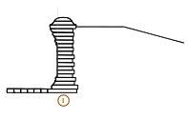
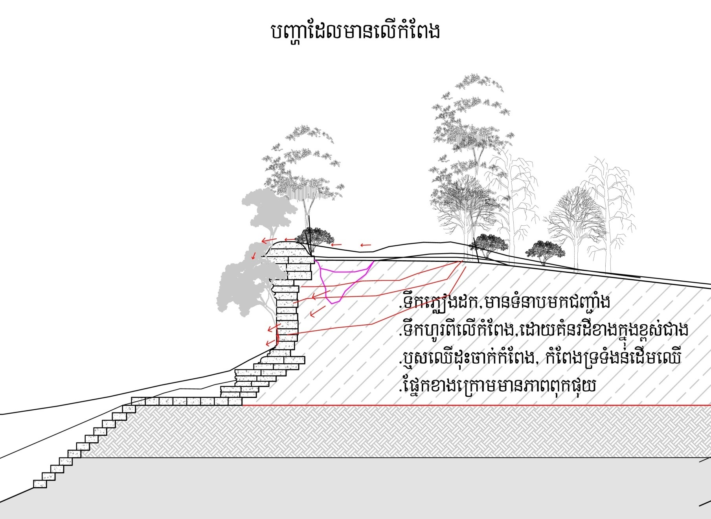
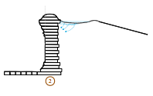
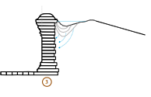
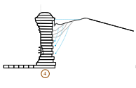
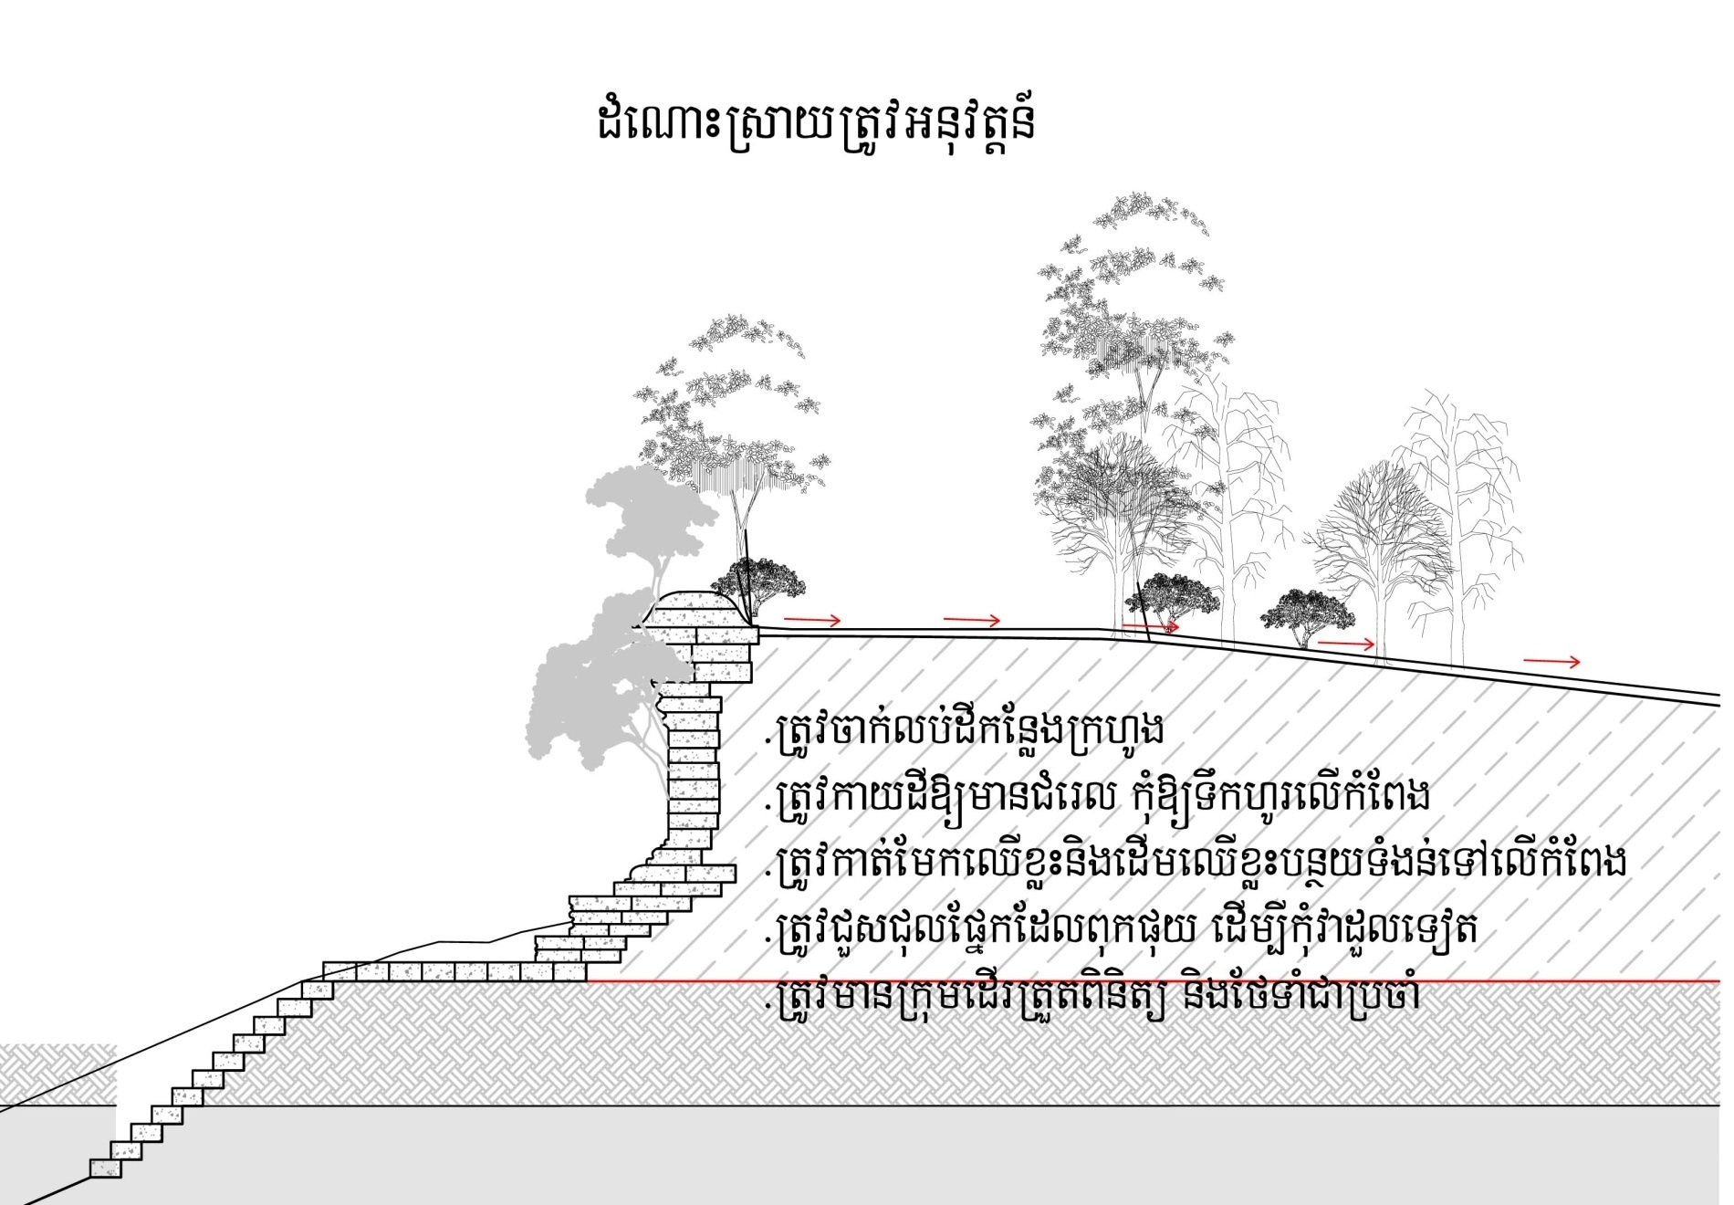
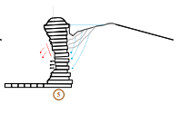
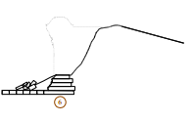
Drawing to show the problem on the structure Angkor Thom city
3- Enjeux et solutions
A. Enjeux
Diagnostic, definition des causes, evolution de l’état de la muraille
- Facteur de la nature : les végétations et les arbres ont poussé et se sont enracinés dans la muraille.
Facteur de la structure de la charpente : Faiblesse de la charpente de la muraille dûe à l’âge des pierres et la structure d’origine du mur.
Facteur des matéraux : l’usage des latérites avec de la terre et l’assemblage instable et déséquilibré. Les latérites sont trop argileux. Plus tard, à mesure que les pierres s’affaissent, des organismes biologiques s’accroissent.
Facteur physique : l’eau, la température, la lumière sont sources de la biodiversité.
B. solutions
Prévention, suivi et sauvegarde d’urgence
Remblai sur les flaques d’eau pour éviter les infiltrations d’eau et l’écoulement de l’eau sur la muraille.
Nettoyage de la muraille et pente douce vers l’intérieur.
Émondage des branches d’arbre se penchant sur la structure de la muraille en pierre et sur la piste des visiteurs.
Entretien de la structure de la muraille effondrée
Contrôle et gestion permanents de l’ensemble de la muraille.
Drawing to show the solving on the structure Angkor Thom city

Slide 7
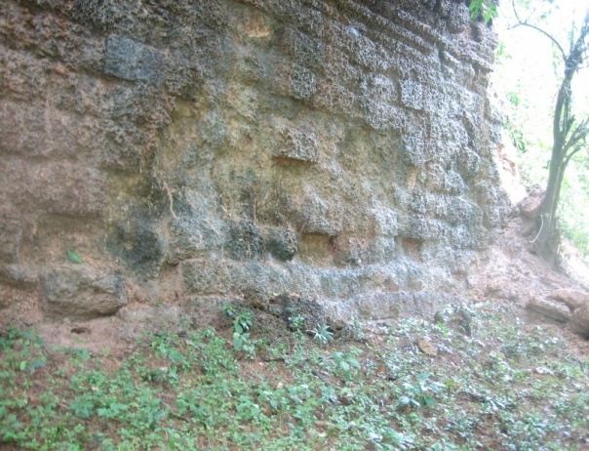
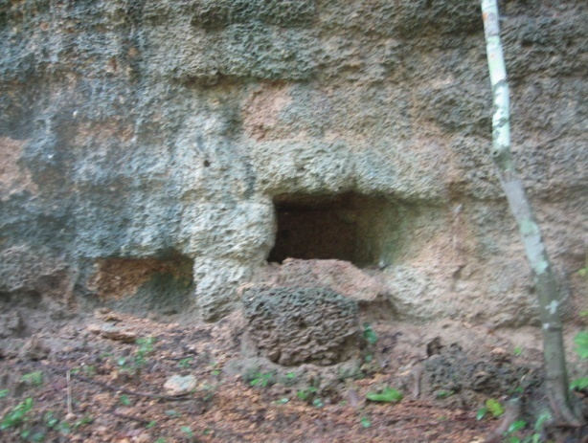
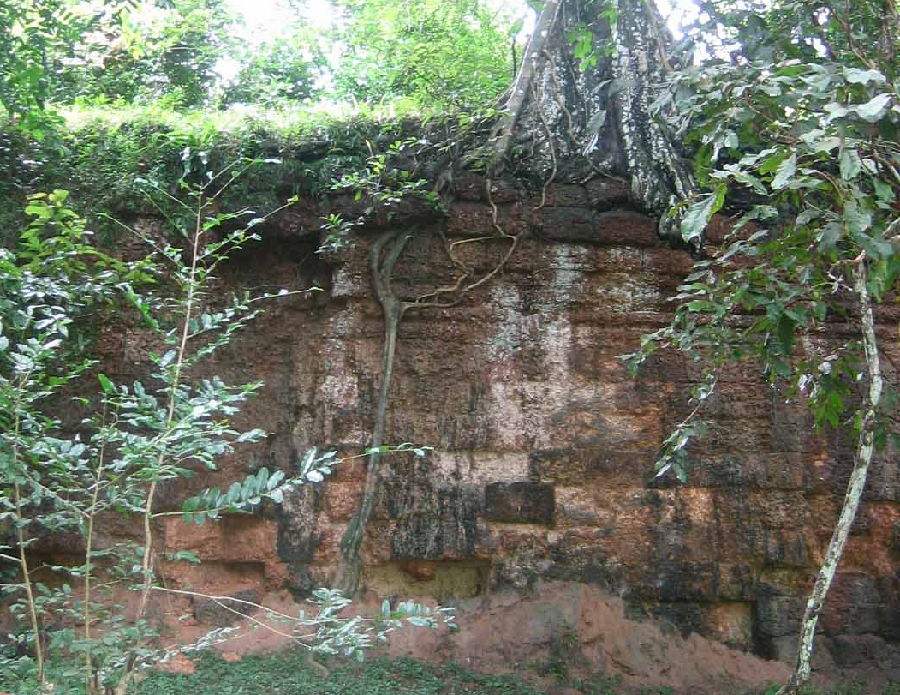
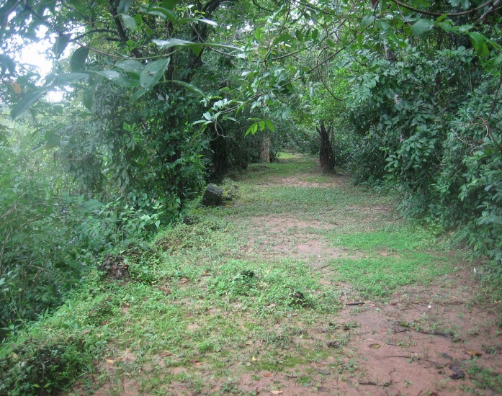
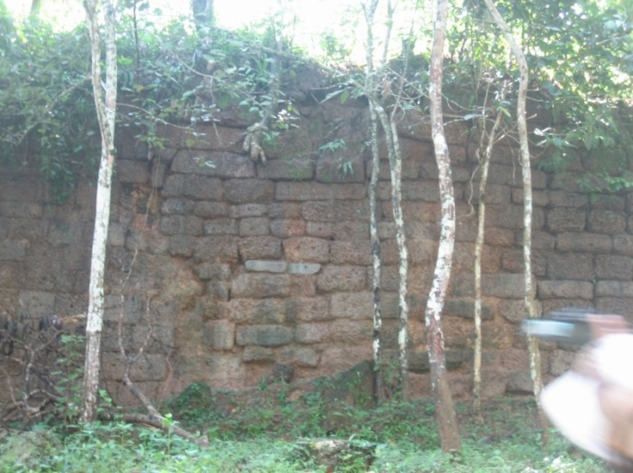
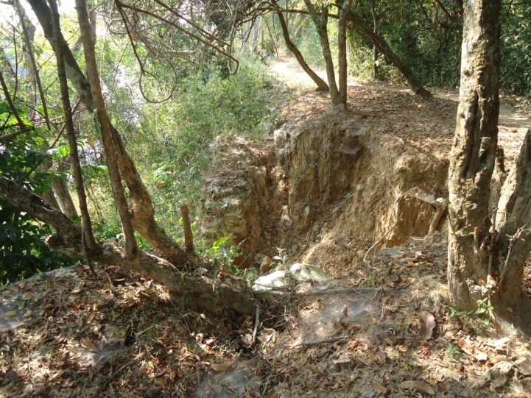
Structure de la muraille qui se decompose, infiltration d’eau, arbres poussant sur la muraille, infiltration d’eau à travers la muraille
Glissement successif du terrain. Traces de la restauration à plusieurs endroits.

Slide 8
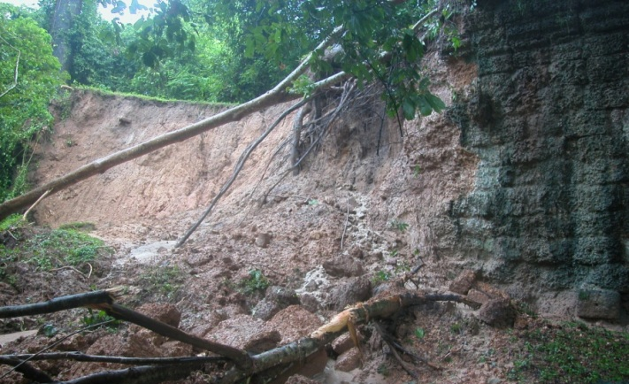
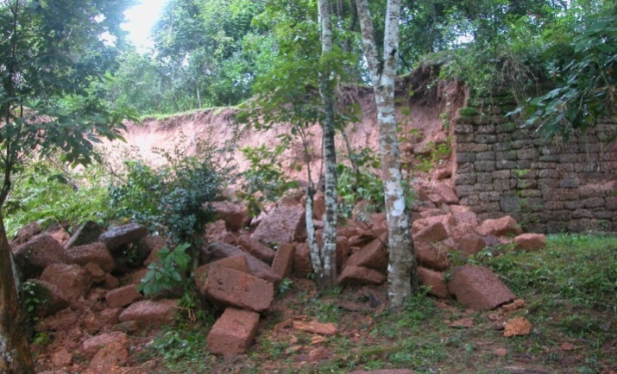

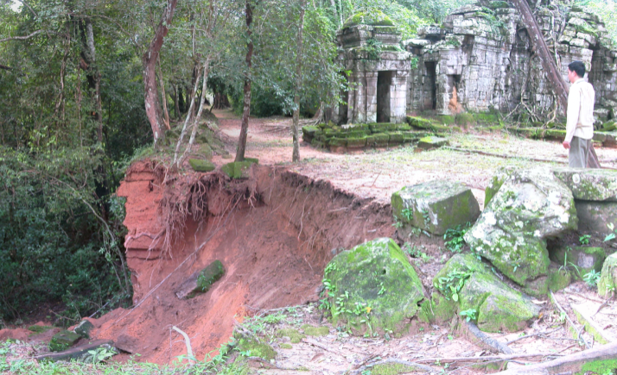
4- Activités et résultats
Intervention immediate pour renforcer et restaurer les 4 localités
1
1
2
2
3
N
Localité 1 : une segment de 14 m sur la muraille s’est effondré le 14 octobre 2011
Localité 2 : une segment de 45 m sur la muraille s’est effondré le 11 octobre 2011 ១១/១០/២០១១
4
Plan global de la ville d’Angkor Thom
Structure de la muraille en pierre
Les 4 segments de la muraille effondrés mesurent en tout 83 m.
4
3
Localité 1 : une segment de 16 m sur la muraille s’est effondré le 11 octobre 2011
Localité 3 : une segment de 8 m sur la muraille s’est effondré le 15 octobre 2011

Slide 9
A. Processus d’intervention sur la structure de la muraille de la ville d’Angkor Thom
Les taches à effectuer sont :
Nettoyage du chantier, construction du pavillon sur le chantier et de la piste servant à transporter des pierres et de la terre.
Le pourcentage des pierres anciennes à démonter est de 1% parce qu’elles sont très peu nombreuses et ne sont pas tombées par terre. Situées sur la strate des bords, elles ne sont pas en sécurité.
Le détritus et les petites plantes ont été nettoyés et dégagés avant la restauration. Un plan technique a été établi sur chacune des parties endommagées de la muraille.
Les blocs de pierres éparpillés par terre ont été relevés et réenregistrés en fonction de leur état de dégât. Elles ont été classées en 3 catégories : celles de bonne qualité, celles de moyenne qualité et celles qui sont endommagés mais susceptibles de recomposition.
Le démontage des pierres se faisaient progressivement en fonction des endroits précisés. La préparation de nouvelles latérites (transport et prêt-à-monter)
Étude sur la structure de la muraille et les fouilles archéologiques
Les latérites tombés çà et là sur les bords de la muraille ont été ramassés et restaurés. Ils ont été tous réutilisés. Un certain nombre nécessaire de nouvelles pierres ont été mises pour remplacer les anciennes, détériorées, en fonction de chacune de leur emplacement.

Slide 10
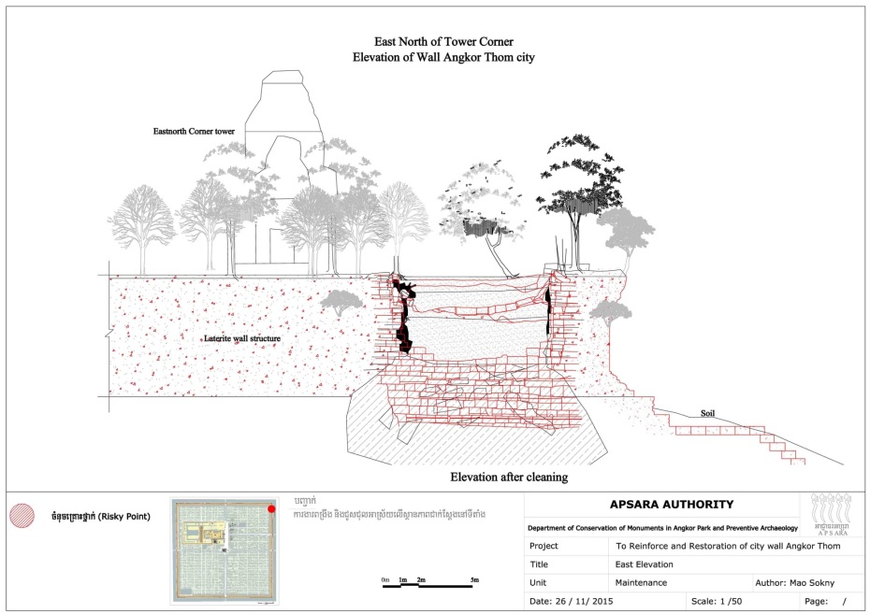
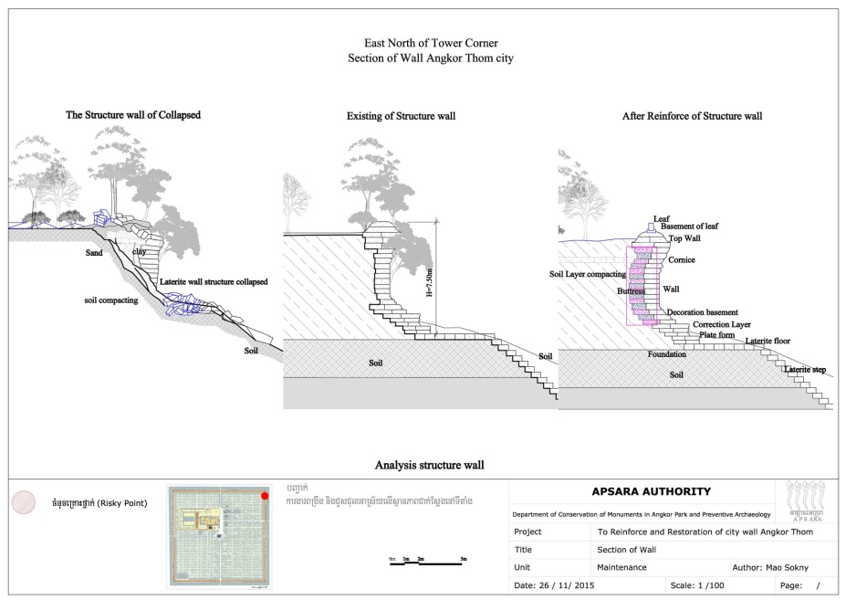
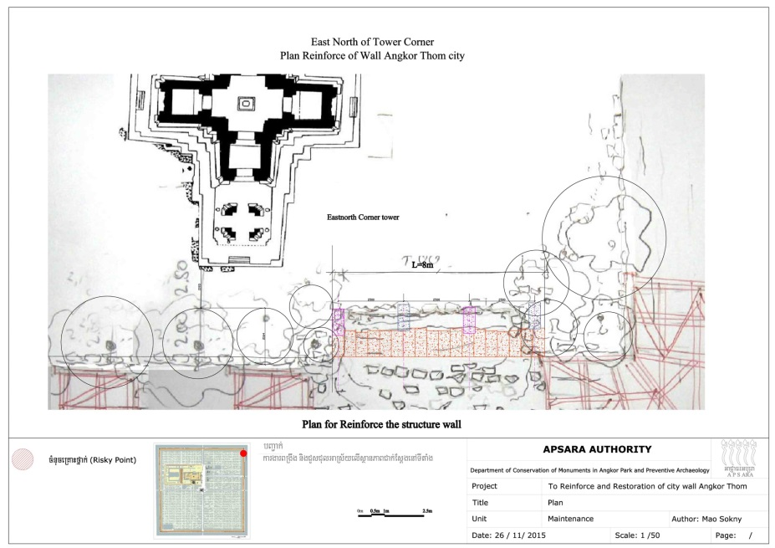
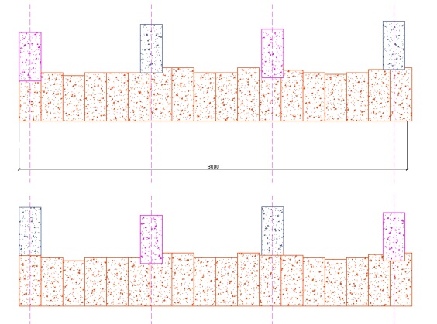
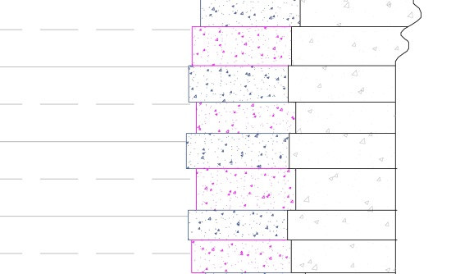
Processus d’intervention et méthodologie de renforcement de la muraille
Relevé de la situation des segments de la muraille qui se sont effondrés
Analyse technique pour renforcer la muraille
2.5m
2.5m
2.5m
Plan de coupe des strates de la muraille et la coupe du mur de support arrière
Rajout du mur arrière permet de réduire la force poussée vers la muraille

Slide 11
B. Travaux de renforcement de la structure de la muraille
La restauration a été effectuée en s’appliquant à la technique traditionnelle : usage des pierres anciennes encore de qualité qui ont échappé à l’éboulement, remontage de fond en comble, de la première jusqu’à la dernière strate. À chacune des strates s’ajoutait une technique de renforcement de de l’ensemble de structure de la muraille :
- Mise en place de nouveaux nœuds attachant les morceaux de pierres les uns aux autres permettant la régulation de la poussée du barrage sur la muraille.
- Les morceaux de pierres de chaque strate ont été rapprochés par les fils de fer dont les intervalles mesurent de 10 à 16 cm.
- Mise en place des moyens contre les infiltrations d’eau à l’aide d’un mélange d’argile de 20 à 30 cm d’épaisseur que l’on fixe au mur intérieur de la strate de fond à la strate du comble.
- En prolongement de l’argile, un tassage du sol à l’aide de la terre ancienne de la muraille en la mélangeant avec de la nouvelle terre et des pierres montagneuses. Il s’effectue, strate par strate, en fonction des couches de pierres posées.
- La terre mélangée avec une grande quantité de sable est appliquée sur la couche supérieure du mur.
- Chaque joint appliqué à chacun des morceaux de pierres est couvert de mortier composé de la poudre d’argile, celle de latérite, de sable fin et de la chaux blanche.
- La surface de chacune des pierres est bien aplatie permettant une jointure bien étanche.

Slide 12
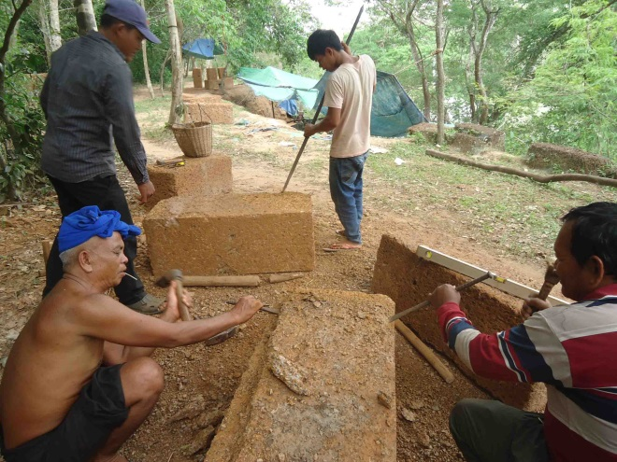
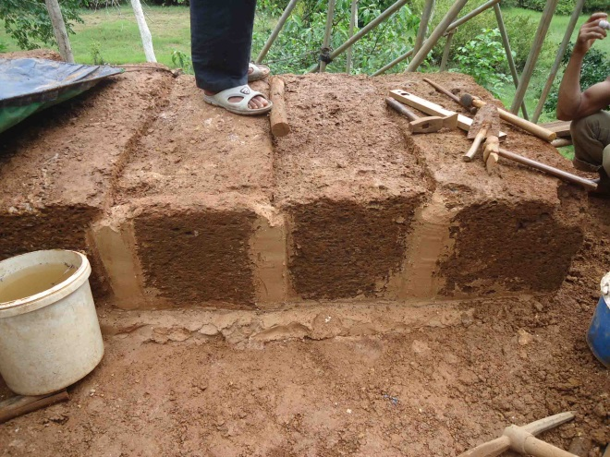
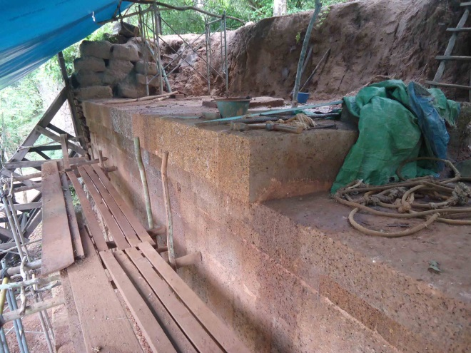
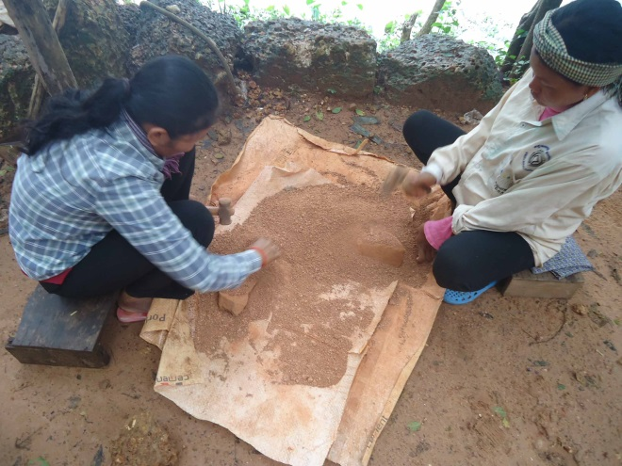
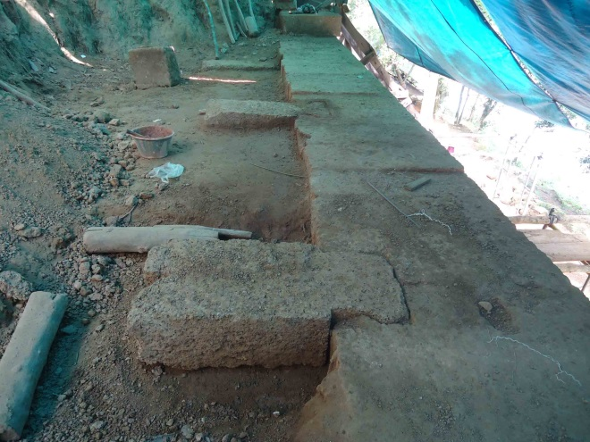
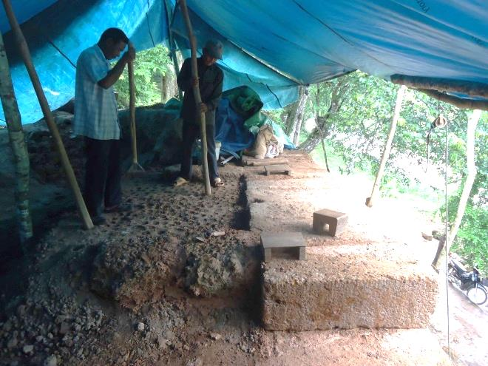
Découpage des pierres
Nous avons découpé des pierres à ce qu’ells forment un angle droit, à ce qu’ells soient aplaties. Nous avons fait attention à ce qu’il n’y ait fissure aux angles.
Le mortier et l’argile en poudre ont été versés sur la structure en pierre couverte par l’argile sur le mur arrière avant le remblai et le tassage.
Montage des pierres
Pour le montage, on a veillé à plusieurs reprises à ce que ce soit bie étanche puis on a enduit du mortier liquide sur la surface inférieure avant de les remonter en finissant par verser le mortier liquide entre les pierres.
Production du mortier
La production se fait avec la poudre de laterite, de l’argile, du sable, le tout tamisé puis mélange avec de la chaux que l’on verse entre les pierres.
Support mural
C’est une approche permettant de supporter et d’équilibrer la muraille extérieure et de réduire la force de pression qui exerce sur la muraille.
Tassage du sol
Après avoir monté la première strate des pierres, nous avons mis au proper de la terre avant de la remblayer avec un peu d’eau et de la tasser à plusieurs reprises permettant ainsi à l’air de rentrer. La terre finira par sécher et s’affermir.

Slide 13

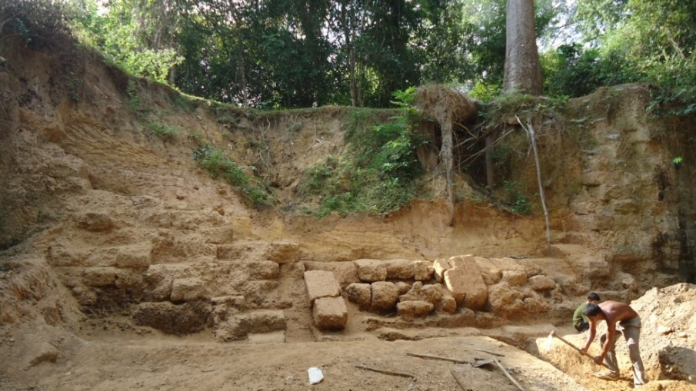
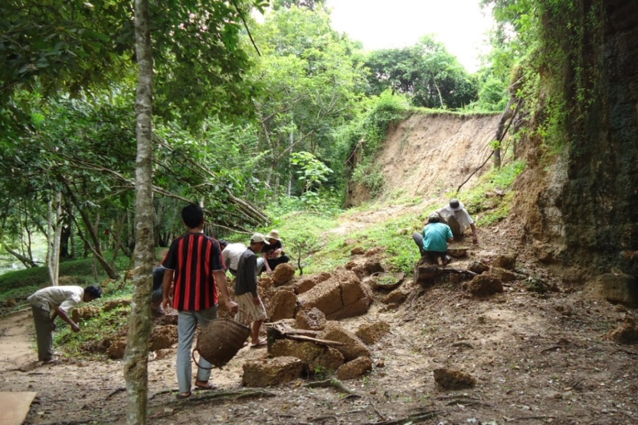
1
N
. Localité 1 : le segment de 14 m s’est effondré le 14 octobre 2011.
. Les travaux de restauration a débuté en setembre 2012.
. Ils ont terminé en mars 2016.
. Nous avons consacré 3 ans et 5 mois à la restauration.
. Le renforcement et la restauration de la localité 1 :préparation du chantier, construction d’un entrepôt des matériaux et des pistes... ​​​
. Nettoyage du chantier, émondage, relevé d’un plan, numérotation des pierres, démontage, fouilles pour examiner les fondations...

Slide 14
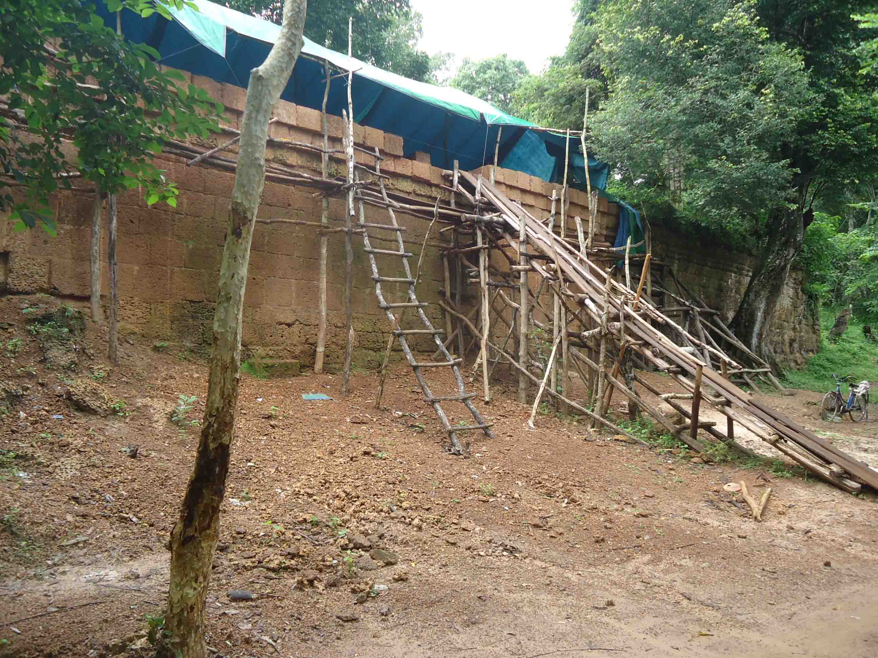
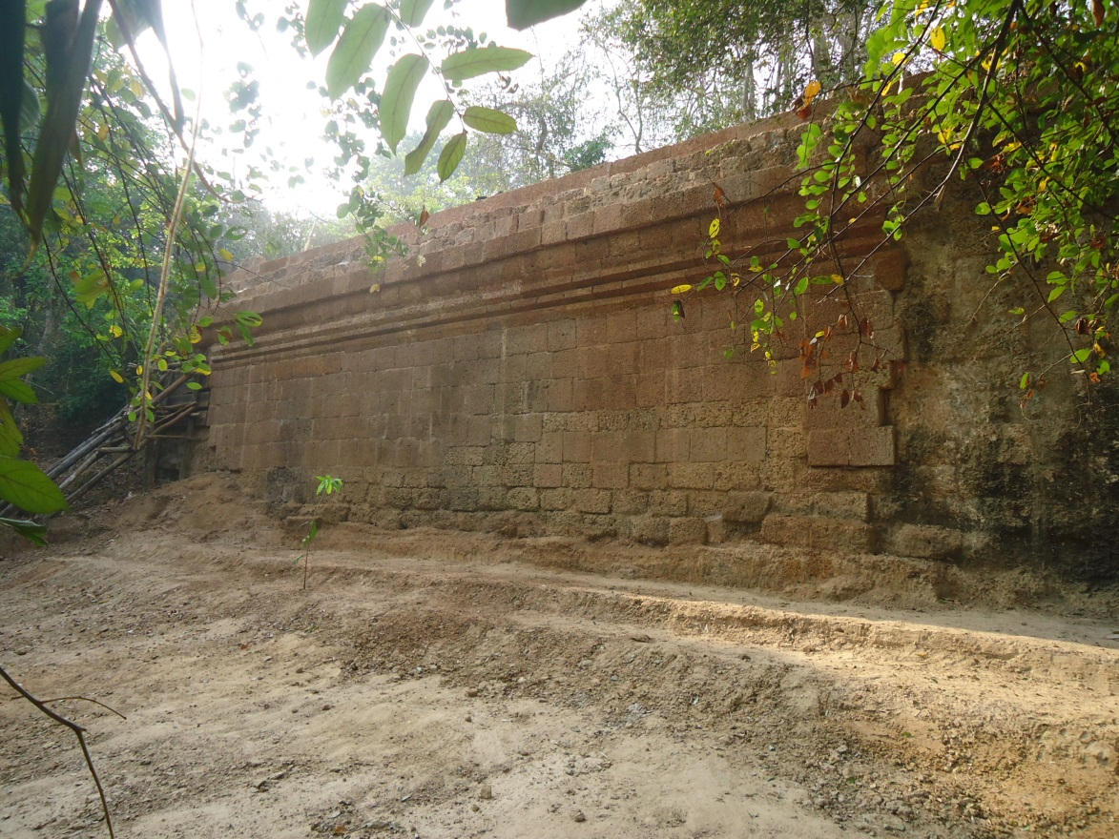
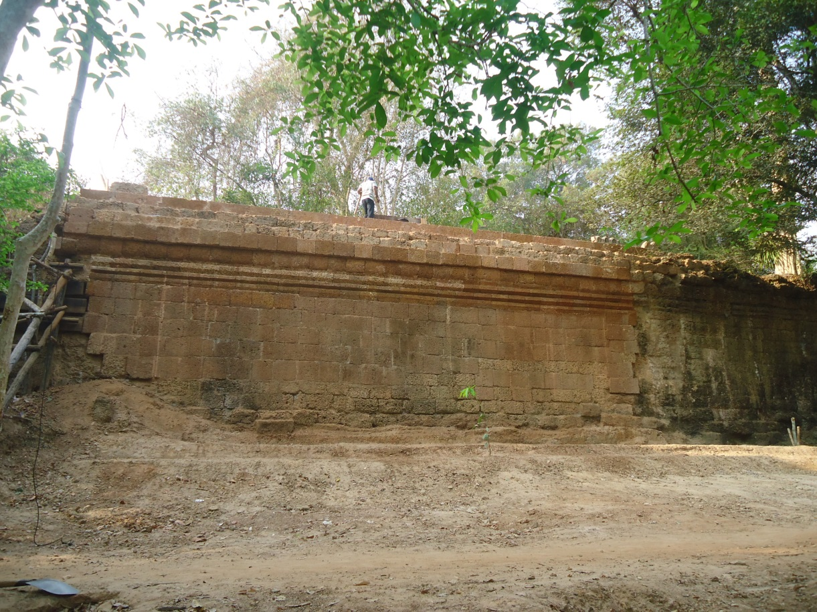
- Restauration achevée sur une partie de la muraille de 16 strates et de 14 m de long pendant 3 ans et 5 mois avec 25% de nouveaux latérites à la place d’anciennes pierres endommagées et 75% d’anciennes pierres récupérées.
- 294 m3 de terres remblayées ont été tassées pour soutenir la muraille de l’intérieur.
14

Slide 15




2
N
. Localité 2 : le segment de 45 m s’est effondré le 11 octobre 2011
. Les travaux de restauration a débuté en setembre 2012.
. Ils ont terminé en octubre 2016.
. Nous avons consacré 3 ans et 10 mois à la restauration.
. Le renforcement et la restauration de la localité 2 : préparation du chantier, construction d’un entrepôt des matériaux et des pistes... ​​​
. Nettoyage du chantier, émondage, relevé d’un plan, numérotation des pierres, démontage, fouilles pour examiner les fondations...

Slide 16



- Restauration achevée sur une partie de la muraille de 17 strates et de 45 m de long pendant 3 ans et 10 mois avec 35% de nouveaux latérites à la place d’anciennes pierres endommagées et 65% d’anciennes pierres récupérées.
- 788 m3 de terres remblayées ont été tassées pour soutenir la muraille de l’intérieur.

Slide 17



3
N
- Localité 3 : le segment de 8 m s’est effondré le 15 octobre 2011
- Les travaux de restauration a débuté en janvier 2014.
- Ils ont terminé en novembre 2015.
- Nous avons consacré 1 ans et 11 mois à la restauration.
. Le renforcement et la restauration de la localité 3 : préparation du chantier, construction d’un entrepôt des matériaux et des pistes... ​​​
. Nettoyage du chantier, émondage, relevé d’un plan, numérotation des pierres, démontage, fouilles pour examiner les fondations...

Slide 18

- Restauration achevée sur une partie de la muraille de 23 strates et de 8 m de long pendant 1 an et 11 mois avec 15% de nouveaux latérites à la place d’anciennes pierres endommagées et 85% d’anciennes pierres récupérées.
- 112 m3 de terres remblayées ont été tassées pour soutenir la muraille de l’intérieur.

Slide 19


N
4
- Localité 4 : le segment de 16 m s’est effondré le 18 septembre 2011
- Les travaux de restauration a débuté en juin 2011.
- Ils ont terminé en juin 2016.
- Nous avons consacré 3 ans à la restauration.

Slide 20



Le renforcement et la restauration de la localité 4 : préparation du chantier, construction d’un entrepôt des matériaux et des pistes...
. Nettoyage du chantier, émondage, relevé d’un plan, numérotation des pierres, démontage, fouilles pour examiner les fondations...
- Restauration achevée sur une partie de la muraille de 19 strates et de 16 m de long pendant 3 ans avec 30% de nouveaux latérites à la place d’anciennes pierres endommagées et 70% d’anciennes pierres récupérées.
- 224 m3 de terres remblayées ont été tassées pour soutenir la muraille de l’intérieur.

Slide 21




Risques sur la structure de la muraille de la ville d’Angkor Thom
5- Prolongement d’activités
8
1
1
2
3
4
5
8
1
2
3
4
5
6
1
N
7
7
1
6
1
6
1
6
8
9
5
1
4
1
2
1
1
3
1
1
1
0
Plan de realization dans le futur
Travaux de restauration de 18 localités qui se sont effondrées. Elles sont longues de 334 m.
5
1
7
3
1
2
1
1
1
8

Slide 22

MERCI​ !

